Slide 1





DỰ ĐOÁN GIAN LẬN THẺ TÍN DỤNG
HỌ TÊN HỌC VIÊN: GIANG LÊ HOÀNG
MÃ HỌC VIÊN: FX32661
MÃ MÔN: MLP305

Slide 2


QYY TRÌNH CỦA BÀI TOÁN
TỔNG QUAN VỀ DỰ ÁN
MÔ HÌNH HÓA & THUẬT TOÁN
PHÂN TÍCH DỮ LIỆU & TIỀN XỬ LÝ
KẾT QUẢ THỰC NGHIỆM VÀ TRIỂN KHAI

Slide 3
TỔNG QUAN VỀ DỰ ÁN
LÝ DO CHỌN ĐỀ TÀI
Sự BÙNG NỔ CỦA GIAO DỊCH SỐ
NỘI DUNG: SỰ THAY ĐỔI TỪ TIỀN MẶT SANG THANH TOÁN TRỰC TUYẾN
Ý CHÍNH: LƯU LƯỢNG GIAO DỊCH KHỔNG LỒ TẠO RA NHỮNG GIAN LẬN TRONG GIAO DỊCH
THIỆT HẠI KINH TẾ NGHIÊM TRỌNG
NỘI DUNG: GIAN LẬN TÀI CHÍNH KHÔNG CHỈ GÂY MẤT MÁT TIỀN BẠC TRỰC TIẾP MÀ CÒN LÀM XÓI MÒN LÒNG TIN CỦA KHÁCH HÀNG VÀO HỆ THỐNG NGÂN HÀNG.
THIỆT HẠI DO GIAN LẬN THẺ TÍN DỤNG TRÊN TOÀN CẦU ƯỚC TÍNH LÊN ĐẾN HÀNG CHỤC TỶ USD MỖI NĂM.

Slide 4
TỔNG QUAN VỀ DỰ ÁN
MỤC TIÊU ĐỀ TÀI
XÂY DỰNG MÔ HÌNH PHÂN LOẠI NHỊ PHÂN
TỐI ƯU HÓA KHẢ NĂNG PHÁT HIỆN
DUY TRÌ TRẢI NGHIỆM KHÁCH HÀNG
MỤC TIÊU: PHÁT TRIỂN CÁC THUẬT TOÁN HỌC MÁY (MACHINE LEARNING) ĐỂ TỰ ĐỘNG GÁN NHÃN CHO MỖI GIAO DỊCH VÀO MỘT TRONG HAI NHÓM:
LỚP 0 : GIAO DỊCH HỢP LỆ (LEGITIMATE).
LỚP 1 : GIAO DỊCH GIAN LẬN
ĐẢM BẢO HỆ THỐNG "BẮT" ĐƯỢC CÀNG NHIỀU GIAO DỊCH GIAN LẬN CÀNG TỐT.
GIẢM THIỂU TỶ LỆ FALSE NEGATIVES (FN) — TỨC LÀ BỎ SÓT GIAN LẬN, GÂY THIỆT HẠI TRỰC TIẾP VỀ TIỀN MẶT CHO NGÂN HÀNG VÀ KHÁCH HÀNG.
ĐẢM BẢO CÁC GIAO DỊCH BỊ ĐÁNH DẤU LÀ GIAN LẬN THỰC SỰ LÀ GIAN LẬN.
GIẢM THIỂU TỶ LỆ FALSE POSITIVES (FP) — TRÁNH TÌNH TRẠNG KHÓA THẺ NHẦM CỦA KHÁCH HÀNG ĐANG THANH TOÁN BÌNH THƯỜNG.

Slide 5
TỔNG QUAN VỀ DỰ ÁN
QUY TRÌNH THỰC HIỆN BÀI TOÁN
THU THẬP DỮ LIỆU
HUẤN LUYỆN MÔ HÌNH
ĐÁNH GIÁ MÔ HÌNH VÀ TỐI ƯU MÔ HÌNH
TIỀN XỬ LÝ DỮ LIỆU

Slide 6
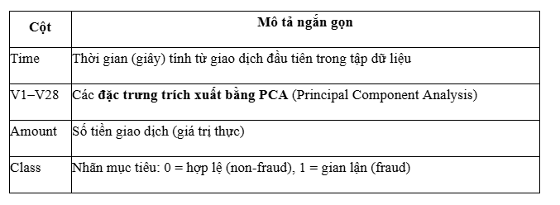
PHÂN TÍCH DỮ LIỆU VÀ TIỀN XỬ LÝ DỮ LIỆU
TỔNG QUAN VỀ BỘ DỮ LIỆU
NGUỒN: KAGGLE (ULB)
SỐ LƯỢNG: 284,807 GIAO DỊCH.
CẤU TRÚC: 31 BIẾN SỐ.
BIẾN V1-V28: KẾT QUẢ CỦA PHÉP BIẾN ĐỔI PCA (BẢO MẬT THÔNG TIN).

Slide 7
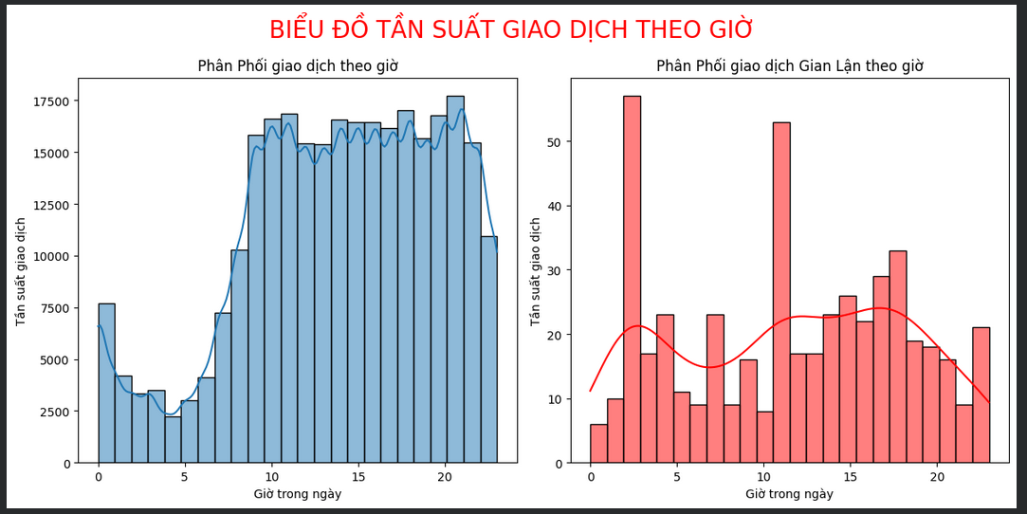
PHÂN TÍCH DỮ LIỆU
NHÌN VÀO BIỂU ĐỒ MÀU XANH BÊN TRÁI, CHÚNG TA THẤY MỘT ĐƯỜNG PHÂN PHỐI RẤT TỰ NHIÊN CỦA CON NGƯỜI: GIAO DỊCH CHẠM ĐÁY VÀO KHUNG GIỜ TỪ 0H ĐẾN 5H SÁNG KHI MỌI NGƯỜI ĐANG NGỦ, VÀ DUY TRÌ Ở MỨC CAO, ỔN ĐỊNH VÀO BAN NGÀY
CÁC GIAO DỊCH GIAN LẬN KHÔNG TUÂN THEO CHU KỲ SINH HỌC . ĐẶC BIỆT, TỶ LỆ GIAO DỊCH GIAN LẬN XẢY RA VÀO 'VÙNG TRŨNG' (TỪ 0H ĐẾN 5H SÁNG) LÀ RẤT CAO SO VỚI TỔNG LƯỢNG GIAO DỊCH BÌNH THƯỜNG Ở CÙNG THỜI ĐIỂM. HƠN NỮA, CÓ NHỮNG ĐỈNH ĐIỂM ĐỘT BIẾN (VÍ DỤ QUANH MỐC 11-12H),

Slide 8
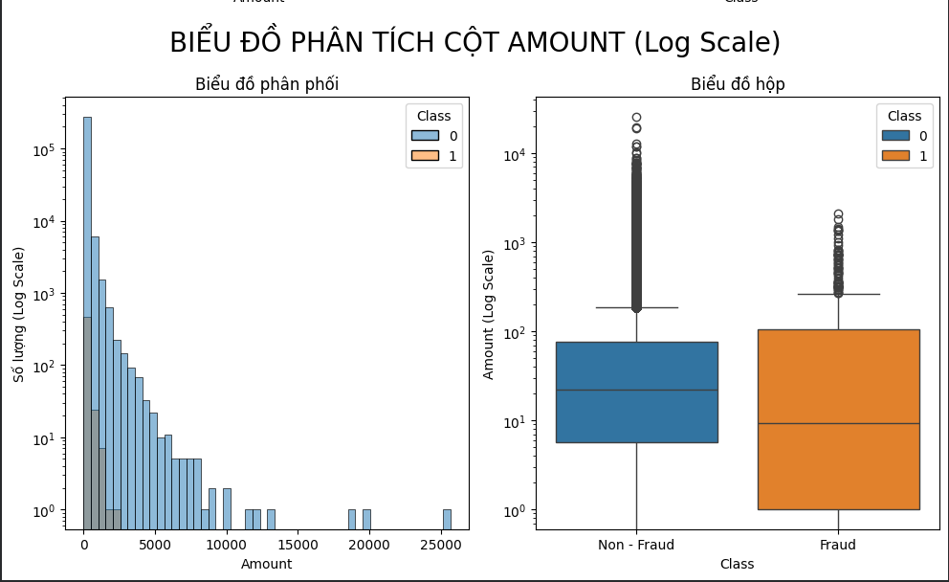
PHÂN TÍCH DỮ LIỆU
CỘT AMOUNT CHỨA NHỮNG GIAO DỊCH NGOẠI LAI LÊN TỚI 25,000 ĐÔ LA VÀ HẦU NHƯ CHỈ TẬP TRUNG Ở MÚC CHI TIÊU NHỎ LẺ
=> KHÔNG SỬ DỤNG STANDARDSCALER. STANDARDSCALER TÍNH TOÁN DỰA TRÊN GIÁ TRỊ TRUNG BÌNH (MEAN), NÊN SẼ BỊ CÁC NGOẠI LAI NÀY LÀM SAI LỆCH HOÀN TOÀN.
GIAI PHÁP:ÁP DỤNG ROBUSTSCALER GIÚP MÔ HÌNH HỌC ĐƯỢC CÁC MẪU GIAN LẬN NHỎ LẺ MỘT CÁCH CHÍNH XÁC NHẤT."

Slide 9
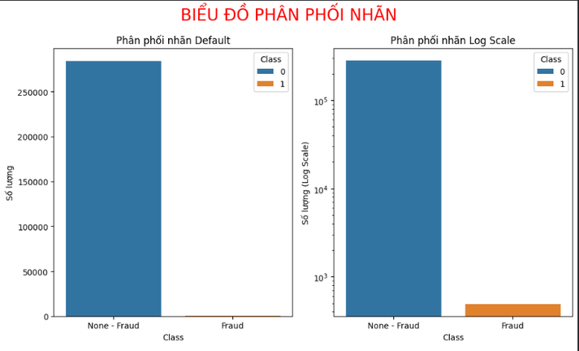
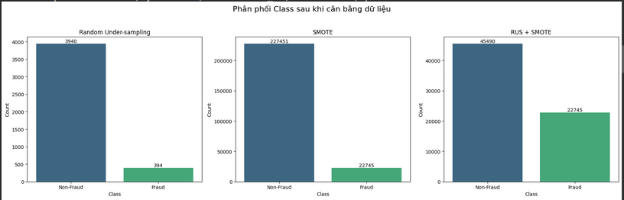
XỬ LÝ DỮ LIỆU MẤT CÂN BẰNG
- RANDOM UNDER-SAMPLING
- SMOTE (SYNTHETIC MINORITY OVER-SAMPLING TECHNIQUE)
- KẾT HỢP UNDER-SAMPLING VỚI SMOTE

Slide 10


TIỀN XỬ LÝ DỮ LIỆU VÀ PHÂN BỔ TRAIN TEST
80%
20%
TRAIN
STRATIFY=Y
TEST

Slide 11

CÁ METRICS ĐÁNH GIÁ CỦA BÀI TOÁN
RECALL: MỤC TIÊU → GIẢM THIỂU TỐI ĐA SỐ CA "BỎ LỌT" (FALSE NEGATIVE).
PRECISION: GIỮ Ở MỨC ỔN ĐỊNH → HẠN CHẾ BÁO ĐỘNG GIẢ, TRÁNH KHÓA NHẦM THẺ (FALSE POSITIVE).
F1-SCORE: ĐIỂM TRUNG BÌNH ĐIỀU HÒA, ĐÁNH GIÁ SỰ CÂN BẰNG GIỮA PRECISION VÀ RECALL TẠI MỘT NGƯỠNG CỤ THỂ.

Slide 12
MÔ HÌNH HOÁ VÀ THUẬT TOÁN
- KHỞI TẠO MODEL
- LẬP DANH SÁCH CÁC PHƯƠNG PHÁP XỬ LÝ MẤT CÂN BẰNG
- HUẤN LUYỆN VÀ ĐÁNH GIÁ MÔ HÌNH VỚI TỪNG PHƯƠNG PHÁP XỬ LÝ DỮ LIỆU
LẶP QUA TỪNG PHƯƠNG PHÁP, VỚI MỖI PHƯƠNG PHÁP:
- LẤY DATA
- MODEL.FIT()
- DỰ ĐOÁN
- ĐÁNH GIÁ MÔ hình:
~ Precison - Recall
~ F1-SCORE
- Trả về results

Slide 13
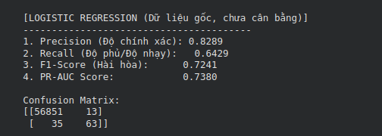
MÔ HÌNH HOÁ VÀ THUẬT TOÁN
MÔ HÌNH BASELINE - LOGISTIC REGRESSION
LÝ DO CHỌN: ĐƠN GIẢN, TỐC ĐỘ HỘI TỤ NHANH, PHÙ HỢP LÀM THƯỚC ĐO GỐC CHO BÀI TOÁN PHÂN LOẠI NHỊ PHÂN.
KẾT QUẢ
56851: ĐÚNG GIAO DỊCH HỢP LỆ
63: GIAO DỊCH GIAN LẬN
35: GIAO DỊCH GIAN LẬN NHƯNG LẠI DỰ ĐOÁN LÀ HỢP LỆ
13: GIAO DỊCH HỢP LỆ NHƯNG NGHI NGỜ GIAN LẬN

Slide 14

MÔ HÌNH HOÁ VÀ THUẬT TOÁN
MÔ HÌNH NÂNG CAO - RANDOM FOREST VÀ MLP
RANDOM FOREST
SỨC MẠNH: KHÁNG NHIỄU CỰC TỐT, LINH HOẠT VỚI DỮ LIỆU ĐA CHIỀU.
KẾT HỢP HOÀN HẢO VỚI TẬP DỮ LIỆU ĐÃ CÂN BẰNG (SMOTE).
MULTI-LAYER PERECEPTRON
SỨC MẠNH: HỌC CÁC BIỂU DIỄN PHI TUYẾN TÍNH CỰC KỲ PHỨC TẠP.
NHẠY CẢM VỚI NHIỄU → HOẠT ĐỘNG TỐT NHẤT TRÊN DỮ LIỆU GỐC (ORIGINAL).

Slide 15

QUÁ TRÌNH PHÁT TRIỀN MÔ HÌNH
KHỞI ĐIỂM
(BASELINE MODEL)
XỬ LÝ DỮ LIỆU
Thử nghiệm thuật toán
Lựa chọn mô hình
THUẬT TOÁN: LOGISTIC REGRESSION (DỮ LIỆU GỐC).
VẤN ĐỀ: LỌT LƯỚI 35 VỤ GIAN LẬN (RECALL THẤP) DO MẤT CÂN BẰNG DỮ LIỆU 99:1.
KỸ THUẬT: THỬ NGHIỆM UNDER-SAMPLING, SMOTE VÀ COMBINED (PIPELINE).
MỤC TIÊU: TĂNG CƯỜNG DỮ LIỆU ĐỂ HẠN CHẾ SỰ MẤT CÂN BẰNG DỮ LIỆU
SO SÁNH: RANDOM FOREST VS. MẠNG NƠ-RON (MLP) VÀ BASELINE
MÔ HÌNH TỐT NHẤT: RANDOM FOREST + SMOTE
=> TINH CHỈNH VÀ TỐI ƯU BẰNG OPTUNA

Slide 16
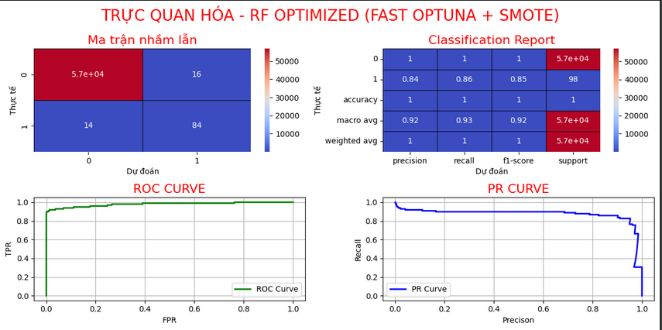
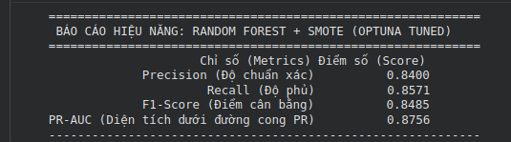
KẾT QUẢ THỰC NGHIỆM

Slide 17
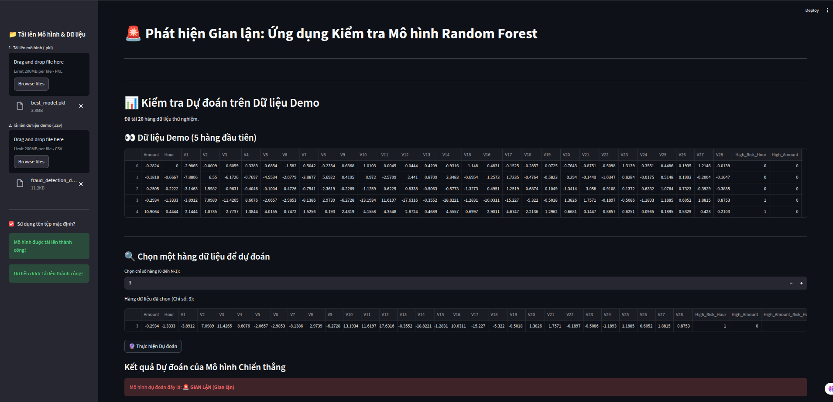
TRIỂN KHAI VÀ DEMO

Slide 18
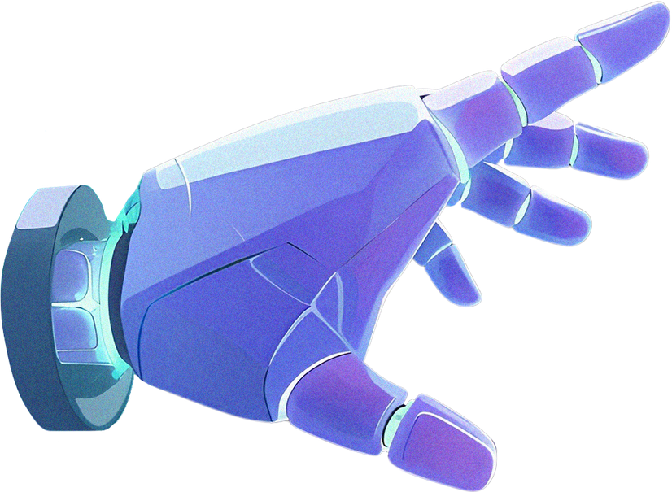

THANKS
FOR WATCHING
End

